Slide 1
شبیه‌سازی عددی با استفاده از روش بولتزمن شبکه‌ای و روش‌های با مرتبه بالا اسماعیل دهدشتی آذر 94 MarketCode.ir

Slide 2
روش بولتزمن شبکه‌ای یک روش برجسته برای شبیه‌سازی جریان سیال دوفاز و جریان در مقیاس میکرو می‌باشد. شبیه‌سازی عددی جریان سیال با اعداد رینولدز بالا یک چالش غیر قابل اجتناب است. در مطالعه حاضر، از روش بولتزمن شبکه‌ای با مدل سرعت D2Q9 که دارای نه جهت سرعت برای حل جریان در دو بعد می‌باشد، برای شبیه‌سازی جریان سیال درون حفره با درپوش متحرک استفاده شده است. همچنین، از مدل برخورد با چند زمان آرامش و شرایط مرزی متناسب استفاده شده است تا بتوان بر ناپایداری که روش بولتزمن شبکه‌ای برای شبیه‌سازی جریان با اعداد رینولدز بالا روبرو می‌شود غلبه کرد.

Slide 3
شبیه‌سازی عددی جریان سیال با استفاده از روش بولتزمن مرتبه بالا یک بسیار مهم است. در مطالعه حاضر، از روش بولتزمن شبکه‌ای با مدل سرعت D2Q13 که دارای سیزده جهت سرعت برای حل جریان در دو بعد می‌باشد، برای شبیه‌سازی جریان سیال درون حفره با درپوش متحرک استفاده شده است. همچنین، از مدل برخورد با یک زمان آرامش و شرایط مرزی متناسب استفاده شده‌است.

Slide 4
طبیعت محلی روش بولتزمن شبکه‌ای آن را به یک گزینه مناسب برای نوشتن موازی تبدیل کرده است. در مطالعه حاضر، از روش بولتزمن شبکه‌ای با مدل سرعت D2Q9 که دارای نه جهت سرعت برای حل جریان در دو بعد می‌باشد، برای شبیه‌سازی جریان سیال تراکم ناپذیر درون حفره با درپوش متحرک استفاده شده است. بعلاوه نتایج برای جریان تراکم ناپذیر دوبعدی بر روی صفحه تخت ارائه شده است. همچنین، از مدل برخورد با چند زمان آرامش و شرایط مرزی متناسب استفاده شده است تا بتوان بر ناپایداری که روش بولتزمن شبکه‌ای برای شبیه‌سازی جریان با اعداد رینولدز بالا روبرو می‌شود غلبه کرد. در کار حاضر از پردازنده‌های گرافیکی برای کاهش زمان حل و موازی سازی کد عددی استفاده شده است و مقدار کاهش زمان اجرای کد نیز ارائه شده است.

Slide 5
طبیعت محلی روش بولتزمن شبکه‌ای آن را به یک گزینه مناسب برای نوشتن موازی تبدیل کرده است. در مطالعه حاضر، از روش بولتزمن شبکه‌ای با مدل سرعت D2Q9 که دارای نه جهت سرعت برای حل جریان در دو بعد می‌باشد، برای شبیه‌سازی جریان سیال تراکم ناپذیر درون حفره با درپوش متحرک استفاده شده است. بعلاوه نتایج برای جریان تراکم ناپذیر دوبعدی بر روی صفحه تخت ارائه شده است. همچنین، از مدل برخورد با چند زمان آرامش و شرایط مرزی متناسب استفاده شده است تا بتوان بر ناپایداری که روش بولتزمن شبکه‌ای برای شبیه‌سازی جریان با اعداد رینولدز بالا روبرو می‌شود غلبه کرد. در کار حاضر از پردازنده‌های گرافیکی برای کاهش زمان حل و موازی سازی کد عددی استفاده شده است و مقدار کاهش زمان اجرای کد نیز ارائه شده است.

Slide 6
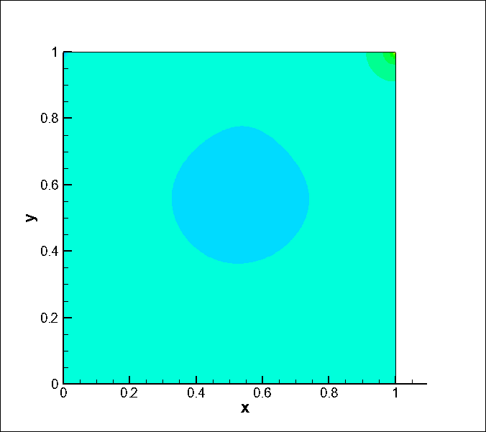
توانمندیهای کُد
کانتور فشار در حفره با درپوش متحرک برای عدد رینولدز برابر 1000

Slide 7
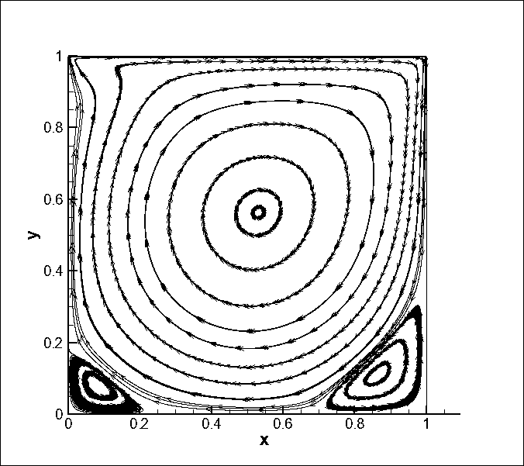
توانمندیهای کُد
خطوط جریان در حفره با درپوش متحرک برای عدد رینولدز برابر 1000

Slide 8
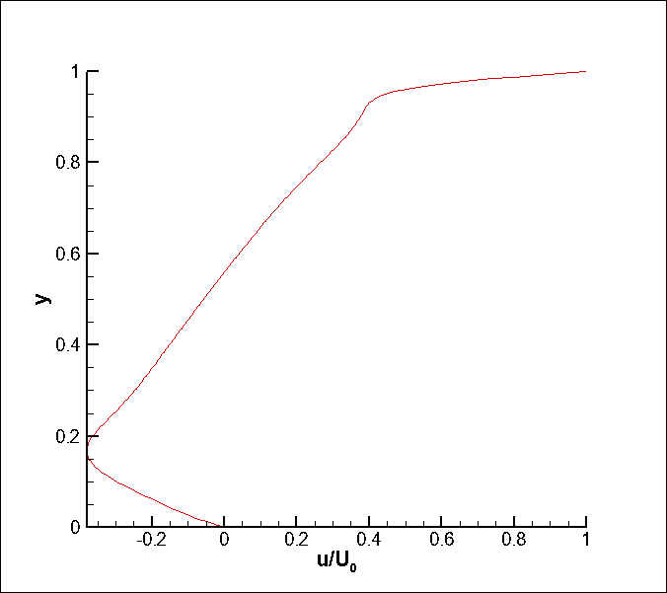
توانمندیهای کُد
پروفیل سرعت در جهت x در حفره با درپوش متحرک برای عدد رینولدز برابر 1000

Slide 9
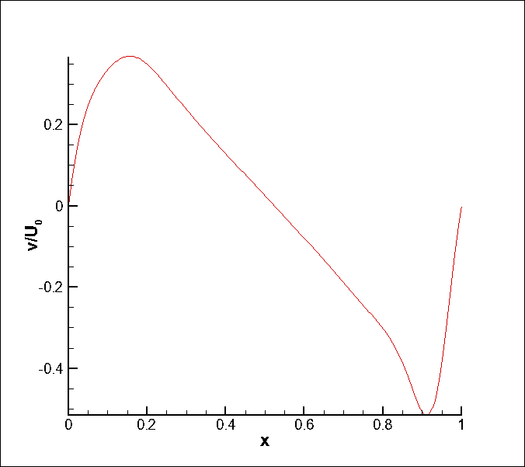
توانمندیهای کُد
پروفیل سرعت در جهت y در حفره با درپوش متحرک برای عدد رینولدز برابر 1000

Slide 10
توانمندیهای کُد
کانتور سرعت در جهت x در حفره با درپوش متحرک برای عدد رینولدز برابر 1000

Slide 11
توانمندیهای کُد
کانتور سرعت در جهت y در حفره با درپوش متحرک برای عدد رینولدز برابر 1000

Slide 12
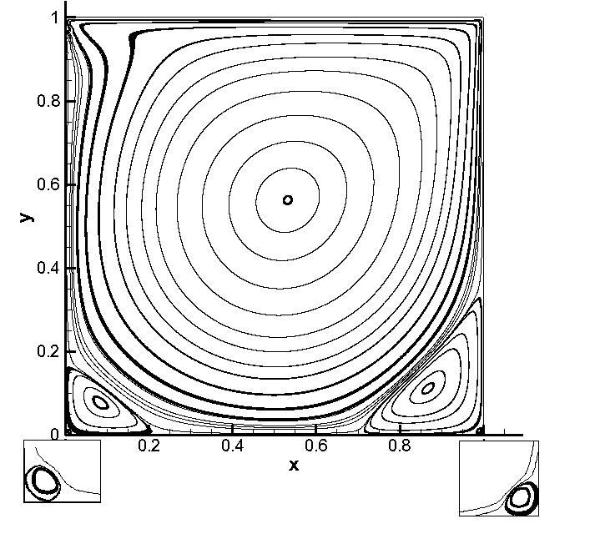
توانمندیهای کُد
خطوط جریان در حفره با درپوش متحرک برای عدد رینولدز برابر 1000 با استفاده از روش بولتزمن مرتبه بالا

Slide 13
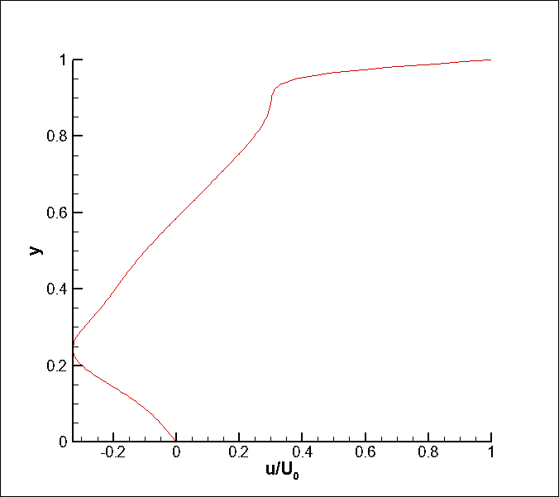
توانمندیهای کُد
پروفیل سرعت در جهت x در حفره با درپوش متحرک برای عدد رینولدز برابر 1000 با استفاده از روش بولتزمن مرتبه بالا

Slide 14
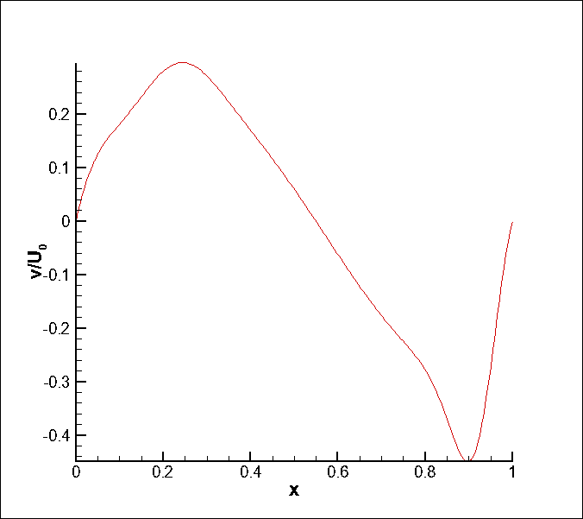
توانمندیهای کُد
پروفیل سرعت در جهت y در حفره با درپوش متحرک برای عدد رینولدز برابر 1000 با استفاده از روش بولتزمن مرتبه بالا

Slide 15
آنچه در این کد خواهید آموخت
1- چگونگی حل جریان با استفاده از معادلات بولتزمن
2- چگونگی پایدارسازی روش بولتزمن شبکه‌ای برای حل جریان
4- چگونگی افزایش مرتبه روش بولتزمن و بدست آوردن نتایج دقیق‌تر.
5- چگونگی اعمال شرایط مرزی مناسب

Slide 16
نکات و الزامات
1- این برنامه در کامپایلرهای Visual Stadio قابل اجراست.
2- خروجی ها در همه نسخه های Tecplot قابل مشاهده است.
3- آشنایی اولیه با CFD و نحوه حل جریان با استفاده از معادله بولتزمن
4- آشنایی با شرایط مرزی در حل معادله بولتزمن
5- آشنایی با زبان C++

